Slide 1
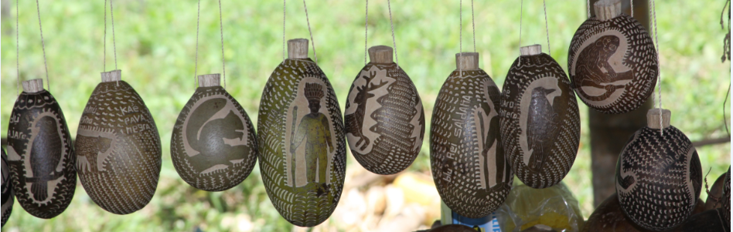
El sistema de relaciones matrilineales en la cultura bribri
Jorge Solano Brenes
David Hidalgo Arias
Ana Rosa Ruiz Fernández
Coordinadora
Oficina de Equidad de Género

Slide 2
Talamanca
La población indígena costarricense es de aproximadamente 30 mil indígenas y se distribuye en diferentes reservas a lo largo del territorio nacional. Cerca del 40% corresponden a los y las indígenas de los territorios Bratsi, Telire y Kekoldi de Talamanca. En Costa Rica el más importante por su extensión y población, es el Territorio Indígena de Talamanca, el cual fue declarado como tal en 1977 por medio de la Ley indígena 6162, con un territorio de 62.000 hectáreas (CCSS, 2009).

Slide 3
Talamanca es el segundo cantón más grande del país en cuanto a extensión territorial. Más del ochenta por ciento del territorio de este cantón es territorio indígena y caracterizado por ser montañoso con bosque primario y secundario convirtiéndolo en el principal pulmón del país y a la vez en el territorio más difícil de brindar una cobertura de atención de servicios de salud con equidad. Talamanca corresponde a un 5% del territorio nacional, el 57% son áreas protegidas y el resto es reserva indígena, tiene un 60% de la diversidad de la fauna del país

Slide 4
En Talamanca el grupo étnico mayoritario son los indígenas Bribrí (que significa: montañas altas), “los Bribrí habitan en la cordillera de Talamanca, que abarca la Vertiente del Atlántico, así como la del Pacífico. En el lado Atlántico, a lo largo de los ríos Lari, Telire y Urén, están en el cantón de Talamanca en la Provincia de Limón” UNESCO (2008).

Slide 5
“Los Bribrís conciben el universo como una gran casa cónica, constituyendo el cielo (la bóveda celeste) el techo de dicha casa. La forma cónica fue dada por Sibü al cubrir y techar la gran casa universal. Imaginariamente, esta casa se prolonga subterráneamente en forma invertida, donde existen otros mundos habitados por otros seres” Revista Española de Antropología Americana, (1998).
El anterior es un ejemplo de cómo la población Bribrís conciben la creación, y como sus creencias se manifiestan en su cultura y arquitectura, lo cual es un aspecto cultural que puede dar valor para lograr un bienestar social por medio del turismo.

Slide 6
Significado de las relaciones matrilineales
Relaciones matrilineales, lo que significa, que sólo las mujeres pueden heredar clan a su descendencia
En lo más tradicional de la cultura bribri, la mujer hereda el clan; asimismo también hereda el derecho a la propiedad de la tierra. Las mujeres que se juntan no salen de la finca; al contrario, sus parejas van a vivir a ella y pueden usufructuar sus bienes pero sin adquirir derechos de posesión.

Slide 7
Sistema de alianzas
Según la Doctora Bozzoli (1982), en la estructura de alianza talamanqueña “casamientos”, los tíos maternos deben entregar las sobrinas a sus propios hijos, este es el matrimonio preferido. Una mujer con el hijo de su tío materno. Esto se realiza para evitar las uniones entre los mismos clanes.

Slide 8
Una de las principales razones de este tipo de unión para los bribris, es evitar las relaciones incestuosas (entre familiares directos por vía materna), como se ve en texto anterior queda prohibido la unión entre sobrina y tío materno, ya que esta unión para los bribris seria un incesto ya que sobrina y tío pertenecen al mismo clan.

Slide 9
Diagrama Explicativo Sistema de Alianza Matrimonial
En este diagrama podemos observar mejor el sistema de alianza. Cada color indica el clan de pertenencia de cada persona. Vemos que del hijo y la hijas de Juan y Marta (Pedro, Juana y Ana). Solo la nieta Sofía, la hija de Pedro podrá casarse con alguno de sus primos (Pepe o Manuel), porque son de diferente clan al de ella. Por lo tanto Manuel y Clara no deben casarse, pues según el sistema alianza o matrimonio bribri esta relación seria incestuosa (primos del mismo clan).

Slide 10
Juan -Marta
Ana- Jose
Pepe
Clara
Pedro- Julia
Sofia
Juana-Toño
Manuel

Slide 11
Organización social en Amubrë
El sistema de parentesco está organizado en clanes, el cual se adquiere por la línea materna; así hijos de dos hermanas son considerados hermanos y no simplemente primos, como lo serán hijos de un hermano y una hermana.
En Amubri existen los siguientes clanes:
Kolkuak (clase de sardinas)
Dúriwak (clase de pájaros)
Uniwak (clase de abejones)
Tkabëwak (clase de ñame)
Tubolwak (clase de yuca)

Slide 12
Restricciones del sistema
La afinidad clánica se hereda vía materna. Un hombre bribri se puede unirse con una mujer térraba, boruca o sikwa, pero sus hijos e hijas no tendrían afinidad clánica, por el contrario, si una mujer bribri se une con un hombre térraba, boruca o sikwa sus hijos e hijas se incorporan inmediatamente al sistema.

Slide 13
Sibö: Dios
Usekar: interventores entre los bribris y Sibö, así como protectores de males o enfermedades que pueden afectar a los hijos de Sibö.
Blupa: indígenas considerados reyes, que intervenían entre los bribris y los Usekares -indígenas que organizaban a las comunidades ante eventuales guerras-.
Tsukol o cantores de ceremonias fúnebres.
Bikakla: encargado de guiar por medio de cantos sagrados para que el espíritu de un indígena fallecido llegue al “otro mundo”.
Okom: persona autorizada por Sibö para “tocar” un cadáver para que el Bikakla pueda realizar la ceremonia fúnebre.
Awá: médico indígena con habilidades para manipular los componentes de las plantas y utilizarlas para el alivio de males o curaciones.
Okom: reparte el chocolate en las ceremonias fúnebres (función exclusiva de las mujeres).
Tsiatmi cuidan las piedras de los Awá al momento de su deceso; también es una función exclusiva de las mujeres indígenas.
Skré: la población común.

Slide 14
Cargos chamánicos femeninos
“En la cultura aborigen bribri las mujeres han tenido libertad y autoridad en muchos asuntos, En el caso de separaciones conyugales, disponen si se dejan a los niños o si los dan al padre. Cultivan sus propios terrenos y lo que se produce en ello se conoce como su propiedad (…) . Pueden convocar a juntas para ir a sembrar o recoger cosechas. En las chichadas pueden intoxicarse, bailar, cantar y paliar al igual que los hombres. ”
  Cita: Bozzoli, María Eugenia (1979 p. 56).

Slide 15
Siõ ̓ tãmĩ
La palabra Siõ ̓ tãmĩ viene del significado en bribri de Siõ piedras y tãmĩ dueña, lo que quiere decir que Siõ ̓ tãmĩ es la encargada de cuidar las piedras adivinatorios de los awapa.

Slide 16
Siõ ̓ tãmĩ.
Según Jara, C. García, A (2008), en una entrevista sobre el cargo de Siõ tãmĩ. El primer paso para ser Siõ tãmĩ, es expresar una gran vocación y deseo por ejercer el mismo, la joven o niña debe ser de un clan específico para ello, además el proceso de enseñanza debe llevarse junto a un estudiante de Awá.

Slide 17
Siõ ̓ tãmĩ.
El proceso de enseñanza para este cargo puede iniciarse desde muy joven, si la niña viene de un clan donde existe una Siõ tãmĩ el aprendizaje comenzará desde el hogar. Siempre el aprendizaje se da al lado de las y los mayores. Es importante mencionar que en el pasado muchos de los y las mayores ejercían algún tipo de cargo o profesión en la sociedad bribri tales como Oköm, Bikákla, Awá, etc. Actualmente, el cargo que se mantiene es el de Awá.

Slide 18
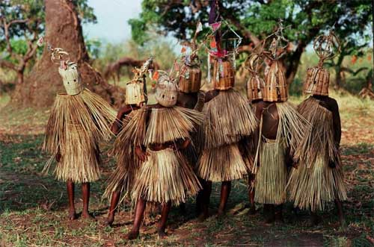
Ceremonias Iniciación
En las ceremonias de iniciación participan Awá y Siõ tãmĩ mayores, se deben sentar uno frente al otro, el bikakLa debe servir los alimentos, los cuales se ponen en hoja de bijagua, estos antes de consumirse deben ser purificados y intercambiados (wömãnẽũk).
Jara M, García A (2008).

Slide 19
Graduación
Antes de graduarse se tienen por lo menos que cumplir las ceremonias de iniciación que tratamos con anterioridad. Para graduarse como Siõ tãmĩ, se deben desempeñar fuertes pruebas, una de ellas es la de salir a la montaña para aislarse en un rancho hecho de hojas donde se quedaran la y el estudiante, por cuatro días aprendiendo el lenguaje de la naturaleza, se debe también hacer dieta y aplicar los conocimientos adquiridos de curación.

Slide 20
Función de las Siõ
Siõtãmĩ se encarga de cuidar las Siõ. Cuando un Awá muere. Siõtami debe guardar esta piedras en un lugar seguro, solo ella puede poseer las Siõ, nadie puede poseer estas piedras de lo contrario cosas muy malas puede sucederle a la gente común

Slide 21
Cualidades de las Siõ
Las Siõ o piedras curativas de los awapa no son una piedra común en la tradición bribri, estas tienen poderes sobrenaturales, poseen como una de sus principales funciones, la de adivinar el futuro. Según Aguilar (1965). Los espíritus auxiliares se manifiestan a través de las piedras lo que permite adivinar acontecimientos del futuro como mordeduras de serpientes, presencia de enemigos, entre otros. Otra de las cualidades de estas piedras es las de volar y hasta convertirse en animales como namú (Jaguar).

Slide 22
MUCHAS GRACIAS

